Slide 1


PEDAGOGÍA CATEQUÈTICA
El “saber hacer”
del catequista

Slide 2
¿Qué es la catequesis?
Acción eclesial para iniciar, formar y forjar cristianos en la comunidad eclesial.
Resonar el eco de la Pascua
¿Cuál es su finalidad?
El fin definitivo de la catequesis es poner a uno, no sólo en contacto, sino en comunión, en intimidad con Jesucristo.

Slide 3

El catequista debe…
Tener un intenso espíritu de oración, que lo lleve a un contacto íntimo, personal y viviente con el Señor
Vencer sus debilidades e impotencias humanas en el encuentro con Dios
Ponerse en religiosa y fiel escucha de la Palabra
Ponerse en sintonía con la inspiración del Espíritu Santo por el cual se deja guiar

Slide 4
LAS CUATRO DIMENSIONES
DEL CATEQUISTA
SER: Espiritualidad
SER CON: Comunidad
SABER: Formación humana y teológica
SABER HACER: Pedagogía

Slide 5


El Saber Hacer del catequista se refiere…
Al acto de comunicación (catequesis)
Al Catequista como educador
PEDAGOGÍA CATEQUÉTICA

Slide 6
Algunas cosas sobre el acto catequético
Todos sus elementos
están relacionados
entre si
Diversos objetivos:
Conocer
Celebrar
Vivir
Orar
DIMENSIONES
Vida del niño
Bíblica
Litúrgica
Oracional Eclesial
Educación Moral
Es preciso
preparar bien
cada sesión
de catequesis

Slide 7




AMBIENTE PARA LA CATEQUESIS
En círculo
Signos / Simbolos
Silencio / Interiorización

Slide 8
PARTES DE LA CATEQUESIS
1. MOTIVACIÓN
ANUNCIO
CONCENTRACION
2. ORACION
DEL ESPIRITU SANTO
REPETICIÓN
ESPONTANEIDAD
3. PALABRA DE DIOS.
MEMORIZAR
COMPRENDER
COMPREHENDER
4. FÓRMULA DE FE
5. EXPRESIÓN
6. COMPROMISO

Slide 9
Los elementos del acto catequético
La experiencia humana
No es...
Si es...
La sabiduría acumulada
por los mayores
Todas las realidades, acontecimientos o situaciones que afectan a las personas y despiertan ellas aspiraciones, deseos, necesidades,
interrogantes, sentimientos,
siendo vividas e interpretadas con hondura y significativas para su persona
Ni el conocimiento que se
adquiere con la práctica diaria de una ocupación

Slide 10
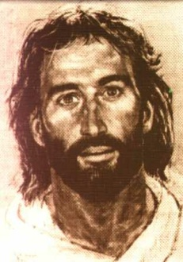

Diversas formas de la expresión de fe
Confesión DE FE
Celebración
Las diversas respuestas que
el sujeto hace de corazón, con
su inteligencia y voluntad
El grupo celebra su fe por la salvación del Señor en sus vidas
Creo, Señor...
Compromiso
Lo descubierto y celebrado se hace vida
compartiéndolo con otros y
construyendo el reino de Dios

Slide 11
Los destinatarios
La necesaria atención a las distintas y variadas situaciones
de las personas, impulsa a la catequesis a recorrer múltiples caminos para salir a su encuentro y adaptar el mensaje cristiano y la pedagogía de la fe a sus diversas necesidades
CONOCER A LOS CATEQUIZANDOS
PARA QUERERLOS
EDUCA QUIEN AMA

Slide 12
LOS OBJETIVOS (¿Para qué la Catequesis?)
El objetivo es aquello que se quiere conseguir. Pueden ser….
Conocimiento (mensaje); Interiorización (Adhesión a la Palabra de Dios); Actitud (Compromiso o actitudes a suscitar)
Tendremos, primero, los Objetivos Generales (de todo el acto catequético)
Y los Objetivos Específicos (de cada sesión de catequesis)
Si no se sabe a dónde se va, o no se llega o se llega tarde

Slide 13
Para preparar bien las catequesis…
Conocer bien los materiales con los que trabajamos
Etapa | Edad | Catecismo | Material complementario
Despertar religioso | 0 a 6 años | Los primeros pasos en la fe | Guía básica Recursos catequéticos de la Conferencia Episcopal Española Programación parroquial
Preparación para la Comunión | 7 a 9 años | Jesús es el Señor
Preparación para la Confirmación | 10 a 16 años | Testigos del Señor

Slide 14
Conocer bien los contenidos
- Para la Primera Comunión -
Etapa | Temas | Contenido | Entregas o ritos
Despertar religioso | Primer anuncio de Dios | Una presentación sencilla de Dios, Jesucristo y la Iglesia.
Primer anuncio | Dios Padre | Ser cristiano es amar a Jesús y a Jesús lo conocemos en la Iglesia. Dios Padre se hace presente en nuestra historia porque nos ama. Jesús es el Hijo de Dios que viene a salvarnos. | Renovación de las promesas bautismales
Encuentro personal con el Señor | La persona de Jesucristo | Conocer a Jesús y propiciar el encuentro con Él. | Acogida en la comunidad Entrega de la Cruz Primera Confesión
Descubrimiento de Jesús en la Iglesia | Los sacramentos y las obras del Espíritu | Profundizar en el conocimiento de Jesucristo y ayudarle a reconocer su presencia en los sacramentos, especialmente en la Eucaristía. | Entrega de los mandamientos Primera Comunión

Slide 15
Conocer bien los contenidos
- Para la Confirmación -
El catecismo Testigos del Señor se estructura siguiendo las cuatro partes de la Vigilia Pascual:
Jesucristo es la Luz (Liturgia de la Luz)
Jesucristo es la Palabra (Liturgia de la Palabra. Antiguo Testamento)
Jesucristo es la Verdad (Liturgia de la Palabra. Nuevo Testamento)
Jesucristo es la Vida (Liturgia bautismal)
Jesucristo es el Camino (Liturgia eucarística)

Slide 16
Conocer bien los contenidos
Para la Confirmación
Etapa | Objetivos | Contenido | Entregas o ritos
Síntesis de la fe (I) | Pertenecer a la Iglesia y descubrir las acciones de Dios | Presentar el modo de vivir del cristiano a la luz de la Vigilia Pascual. La historia de la salvación | Entrega del catecismo
Síntesis de la fe (II) | Profundizar las verdades fundamentales de la fe | Recorrido completo por el Credo | Conmemoración del bautismo
Personalización de la fe | Formar la conciencia moral y descubrir los valores cristianos para incorporarlos a la propia vida | Los mandamientos. El testimonio de algunos santos. Preparación inmediata para la celebración de la Confirmación | Entrega del mandamiento del amor Entrega de las bienaventuranzas. Sacramento de la Confirmación

Slide 17
Métodos
Inductivo: Parte de la vida e inicia un proceso de búsqueda para llegar al sentido profundo del mensaje cristiano
Deductivo: Parte de la verdad o principio del mensaje para sacar sus consecuencias para la vida concreta

Slide 18
Otras METODOLOGÍAS
Activa
Participativa
Global
Lúdica
Interactiva
Creativa y flexible
Integradora

Slide 19
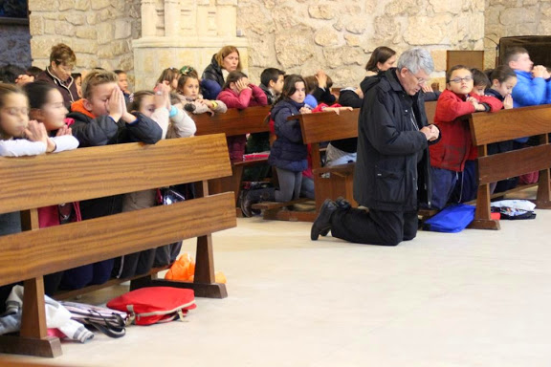
CONSEJOS
¿QUÉ VOY
A NECESITAR?
Biblia, Catecismo,
Guía, otros materiales..
ORACIÓN POR LOS
CATEQUIZANDOS
PREPARACIÓN
REPOSADA
¿QUÉ ME DICE
A MÍ EL TEMA?
CUIDAR EL CLIMA
DE ORACIÓN.
AMBIENTE
DE CALMA
CARIÑO Y RESPETO
IMPORTANTE LA REVISIÓN DE LA TAREA DE FORMA PERSONAL Y COMUNITARIA

Slide 20
A modo de Conclusión…
La tarea de la catequesis nunca ha sido fácil.
Tenemos cambios muy profundos y rápidos en las nuevas generaciones, más de lo que nos da tiempo a asimilar. Pero es a ellos a quienes debemos acompañar (Este es el saber hacer), como el Señor en el camino de Emaús.
Para ello:

Slide 21



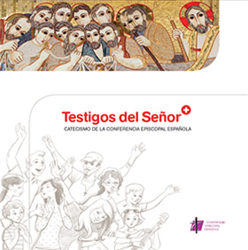
Los Catecismos utilizados para la Iniciación Cristiana de niños y adolescentes

Slide 22


Mi encuentro con el Señor. Los primeros pasos en la Fe
Publicado el 24 de julio pasado. Se trata de una reedición, renovada en sus ilustraciones, del libro “Los primeros pasos en la fe”.
El texto adquiere categoría de Catecismo tras recibir, como los demás, la aprobación del Pontificio Consejo para la Promoción de la Nueva Evangelización.
Así, pasa de ser una “herramienta” para la catequesis a ser un “documento de fe”.
Este catecismo tiene como objetivo acompañar el despertar religioso e iniciar en la fe a los niños y niñas tanto en la familia como en la parroquia. Dispone de una Guía básica para el desarrollo de una catequesis en familia.

Slide 23

El Catecismo cuenta con 32 temas repartidos en 6 núcleos
La familia cristiana (2 temas)
Dios Padre nos quiere mucho y cuida de nosotros (6 temas)
Dios Padre es amigo de los hombres (7 temas)
Dios Padre envía a su Hijo Jesús al mundo (3 temas)
Con Jesús vivimos como hijos de Dios (7 temas)
Celebramos la alegría se ser hijos de Dios (7 temas)

Slide 24

Metodología para cada tema:
Nos encontramos toda la familia: Es un primer momento de acogida, saludo y presentación general del tema. Es un momento importante, pues se trata de proponer la fe, y la comunicación en la fe se da por irradiación, por contagio, por seducción.
Compartimos: Es el momento de dividir los grupos, los adultos por un lado y los niños por otro, aunque trabajando el mismo tema con su método correspondiente. Este momento aparece dividido en dos partes fácilmente señaladas en la Guía: “Con la familia” y “Con los niños”.
Nos ponemos en camino: En este tercer momento se encuentran de nuevo los dos grupos, el de adultos y el de niños, para compartir lo vivido, sacar algunas conclusiones, hacer una oración juntos, en algún caso será celebración, y despedirse hasta el próximo encuentro. Se cuida así una de las características de la catequesis, que sea integral y gradual, mediante una educación en las cuatro dimensiones de la fe: creer, celebrar, vivir y orar, a fin de acompañar el ritmo del que aprende a ser cristiano.

Slide 25

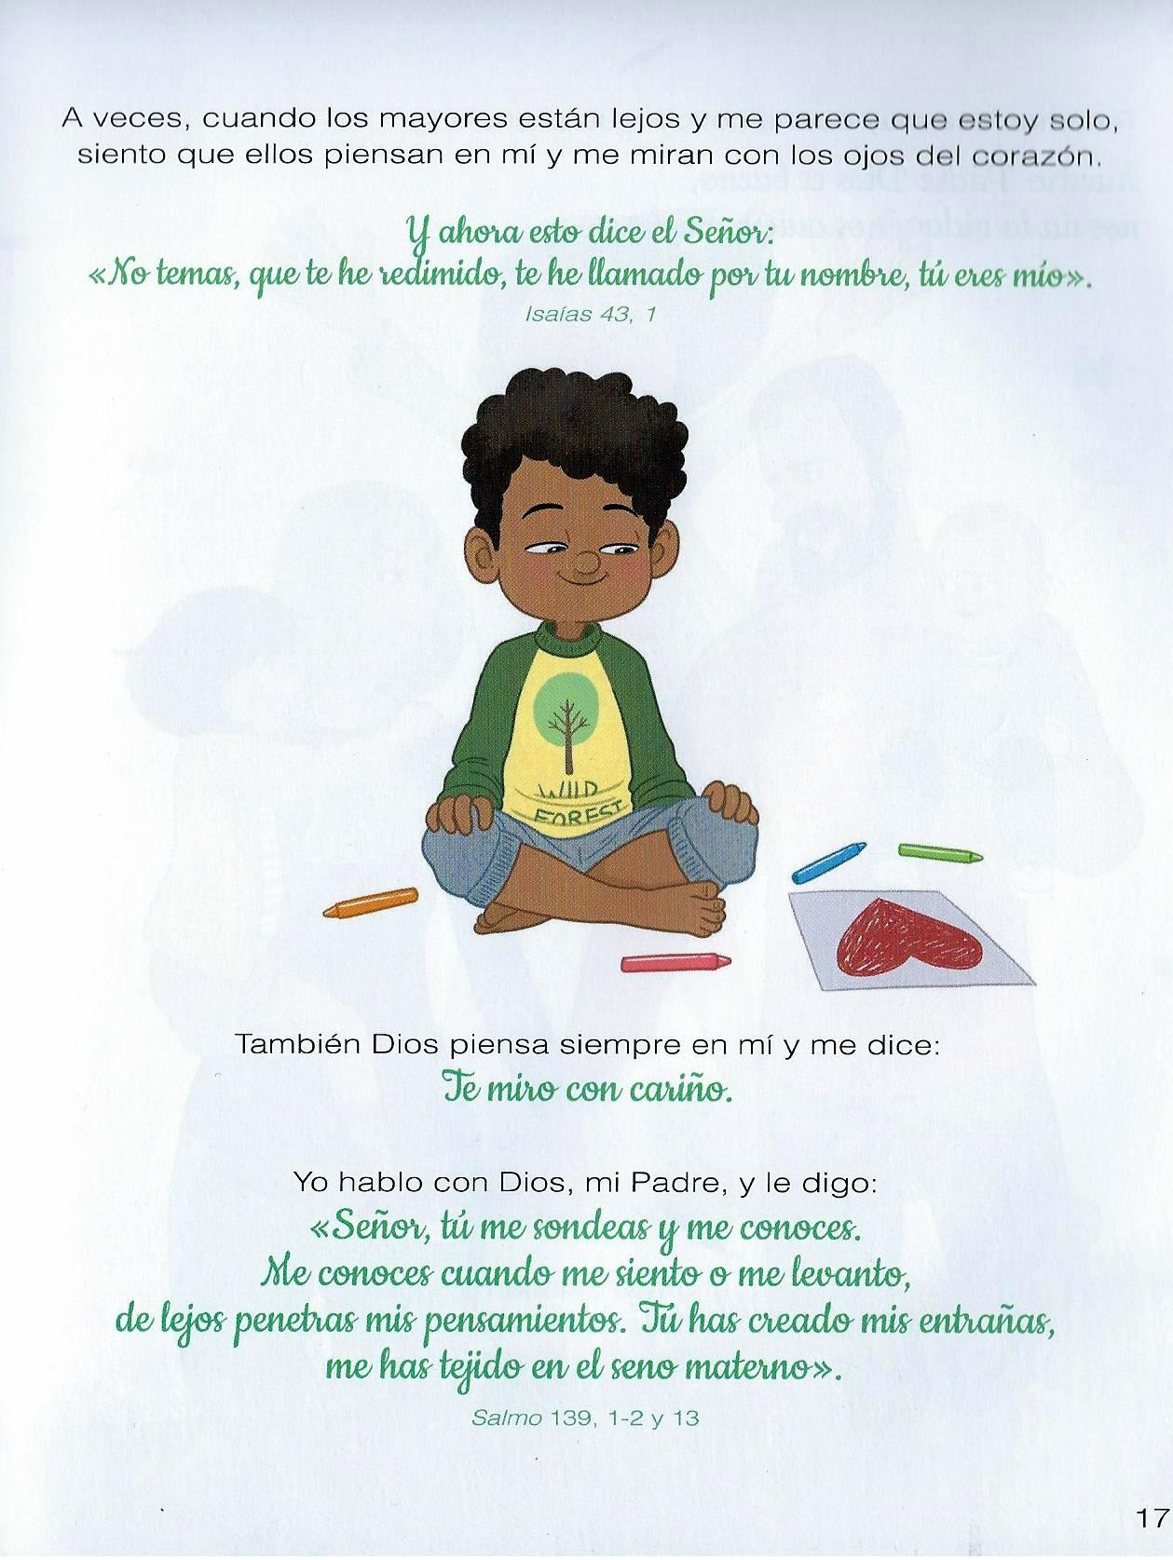

Slide 26
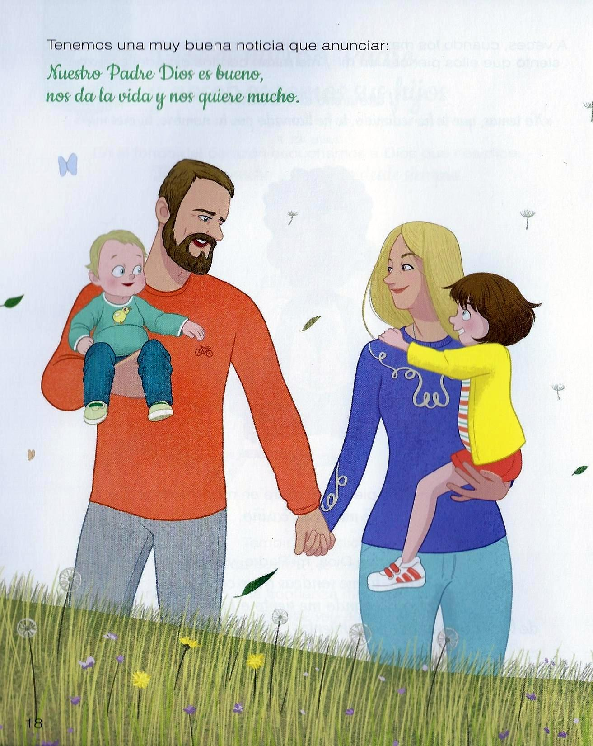


Slide 27

Jesús es el Señor
En 2008 se publica “Jesús es el Señor”, un catecismo para niños de entre 6 y 10 años que se inician en la vida sacramental y recibirán por primera vez, en esta etapa del proceso, el sacramento de la Penitencia y de la Eucaristía.
Un año después se publicó la Guía básica de este catecismo.
La CEE ha puesto en marcha un canal de Youtube donde se pueden visualizar unos tutoriales con recursos, ideas, actividades, juegos y oraciones para que el catequista pueda desarrollar cada uno de los temas.
También en nuestra web: www.catequesistoledo.es

Slide 28

Jesús es el Señor
Se articula en torno al Símbolo de la fe
Consta de tres partes:
44 temas en 10 bloques o núcleos temáticos
Fórmulas de fe
86 preguntas y respuestas
Orar y celebrar
Oraciones fundamentales
Principales fiestas litúrgicas

Slide 29

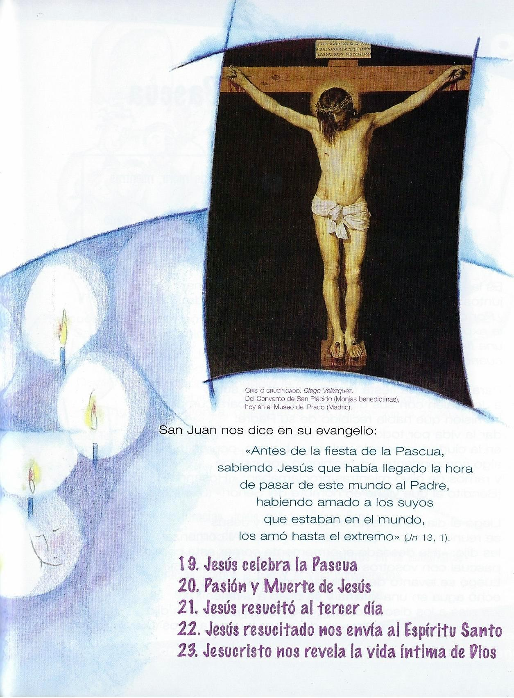

Slide 30
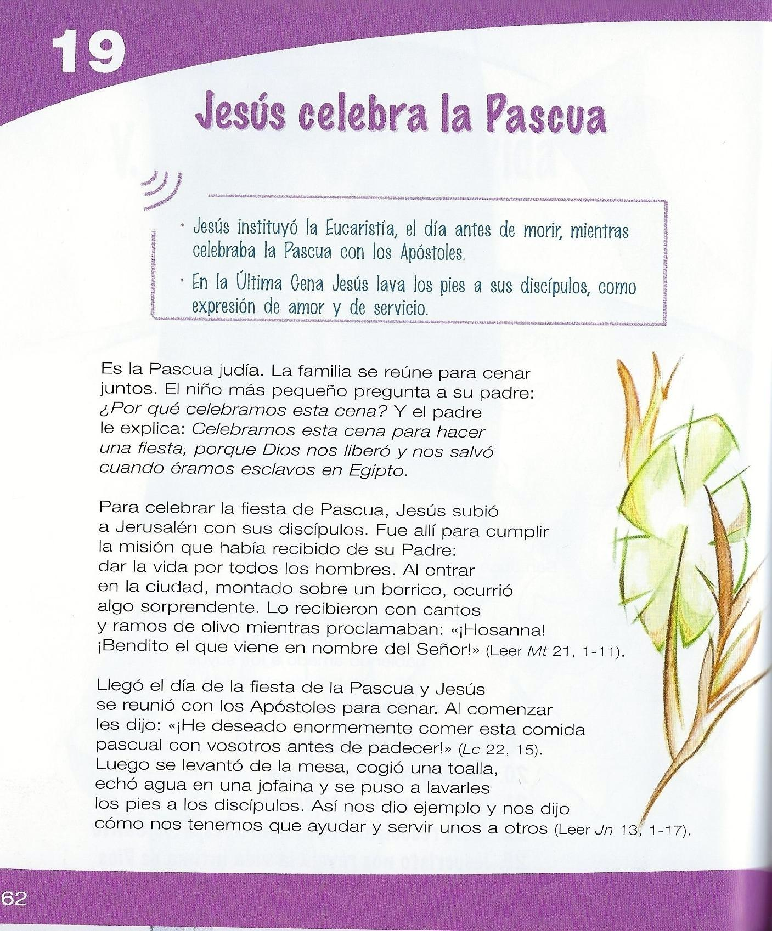


Slide 31
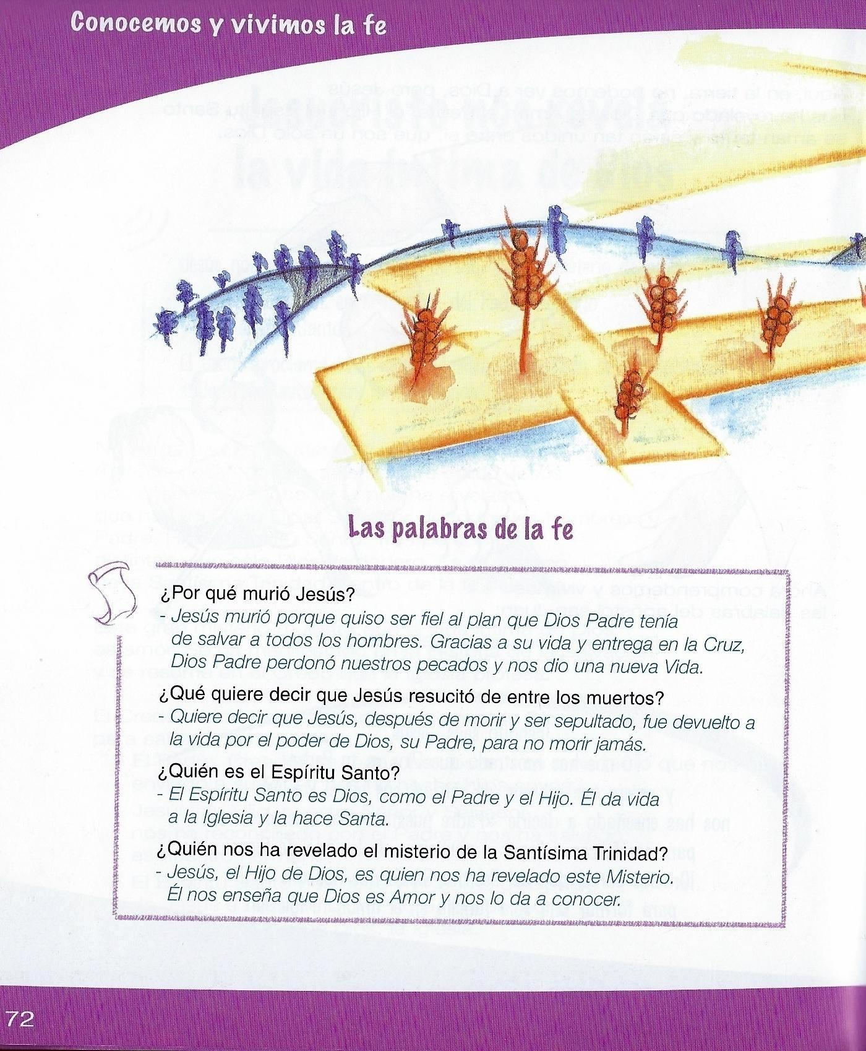
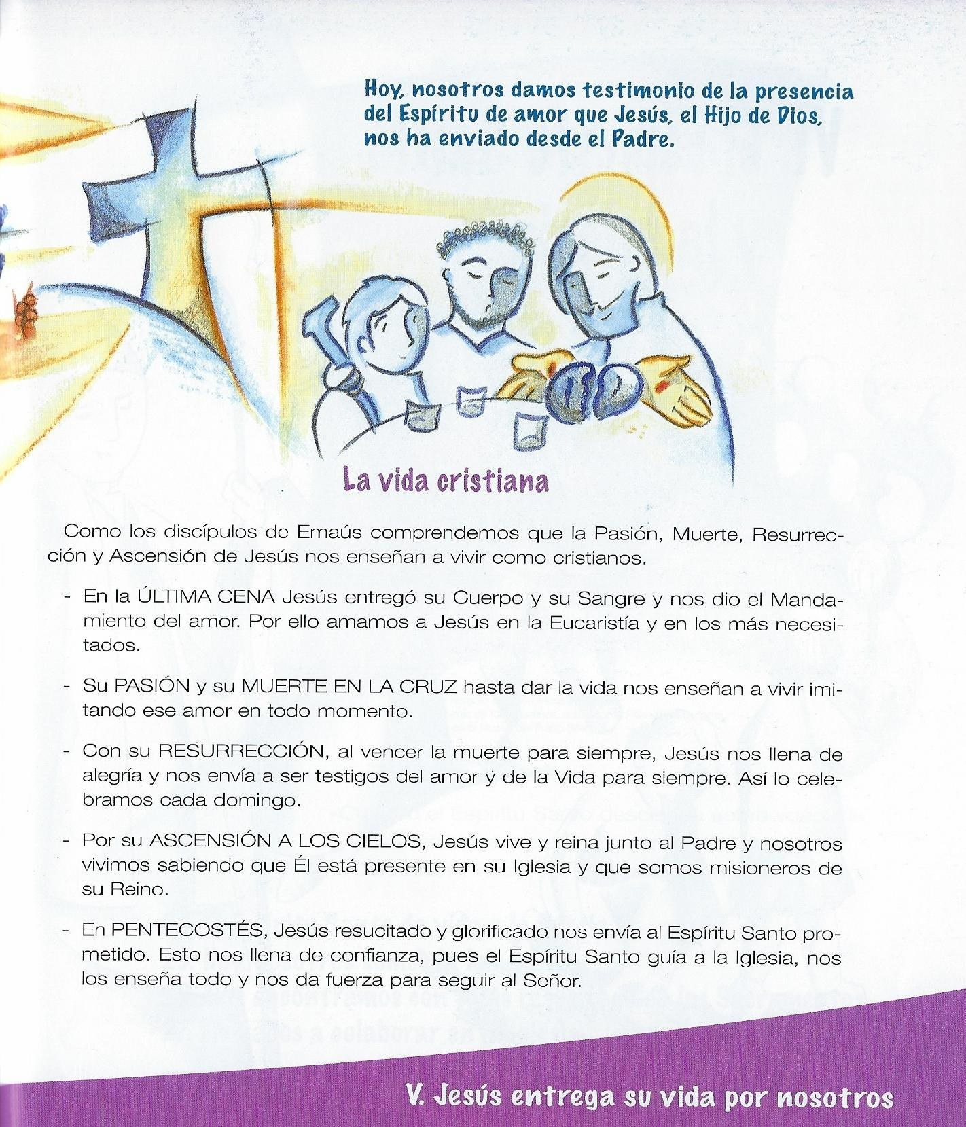

Slide 32
Testigos del Señor
En el 2014, se presenta “Testigos del Señor“. Los niños y adolescentes de entre 10 y 14-16 años son sus principales destinatarios.
Su objetivo es ayudar a personalizar la fe y ser un instrumento que dé continuidad a la catequesis de iniciación cristiana; y que ayude a profundizar el mensaje cristiano.
También tiene su Guía básica y unos Recursos para el desarrollo de la catequesis que incluyen 1 cuaderno explicativo, 11 pósters con ilustraciones a doble página que recorren todo el catecismo y 52 tarjetas diseñadas en diversos colores para ayudar al desarrollo de las catequesis (elaborados por la CEE).
En el mismo canal de Youtube hay tutoriales para la preparación de las sesiones de catequesis.
También en nuestra web: www.catequesistoledo.es

Slide 33
El catecismo Testigos del Señor se estructura siguiendo las cuatro partes de la Vigilia Pascual:
Jesucristo es la Luz (Liturgia de la Luz)
Jesucristo es la Palabra (Liturgia de la Palabra. Antiguo Testamento)
Jesucristo es la Verdad (Liturgia de la Palabra. Nuevo Testamento)
Jesucristo es la Vida (Liturgia bautismal)
Jesucristo es el Camino (Liturgia eucarística)

Slide 34
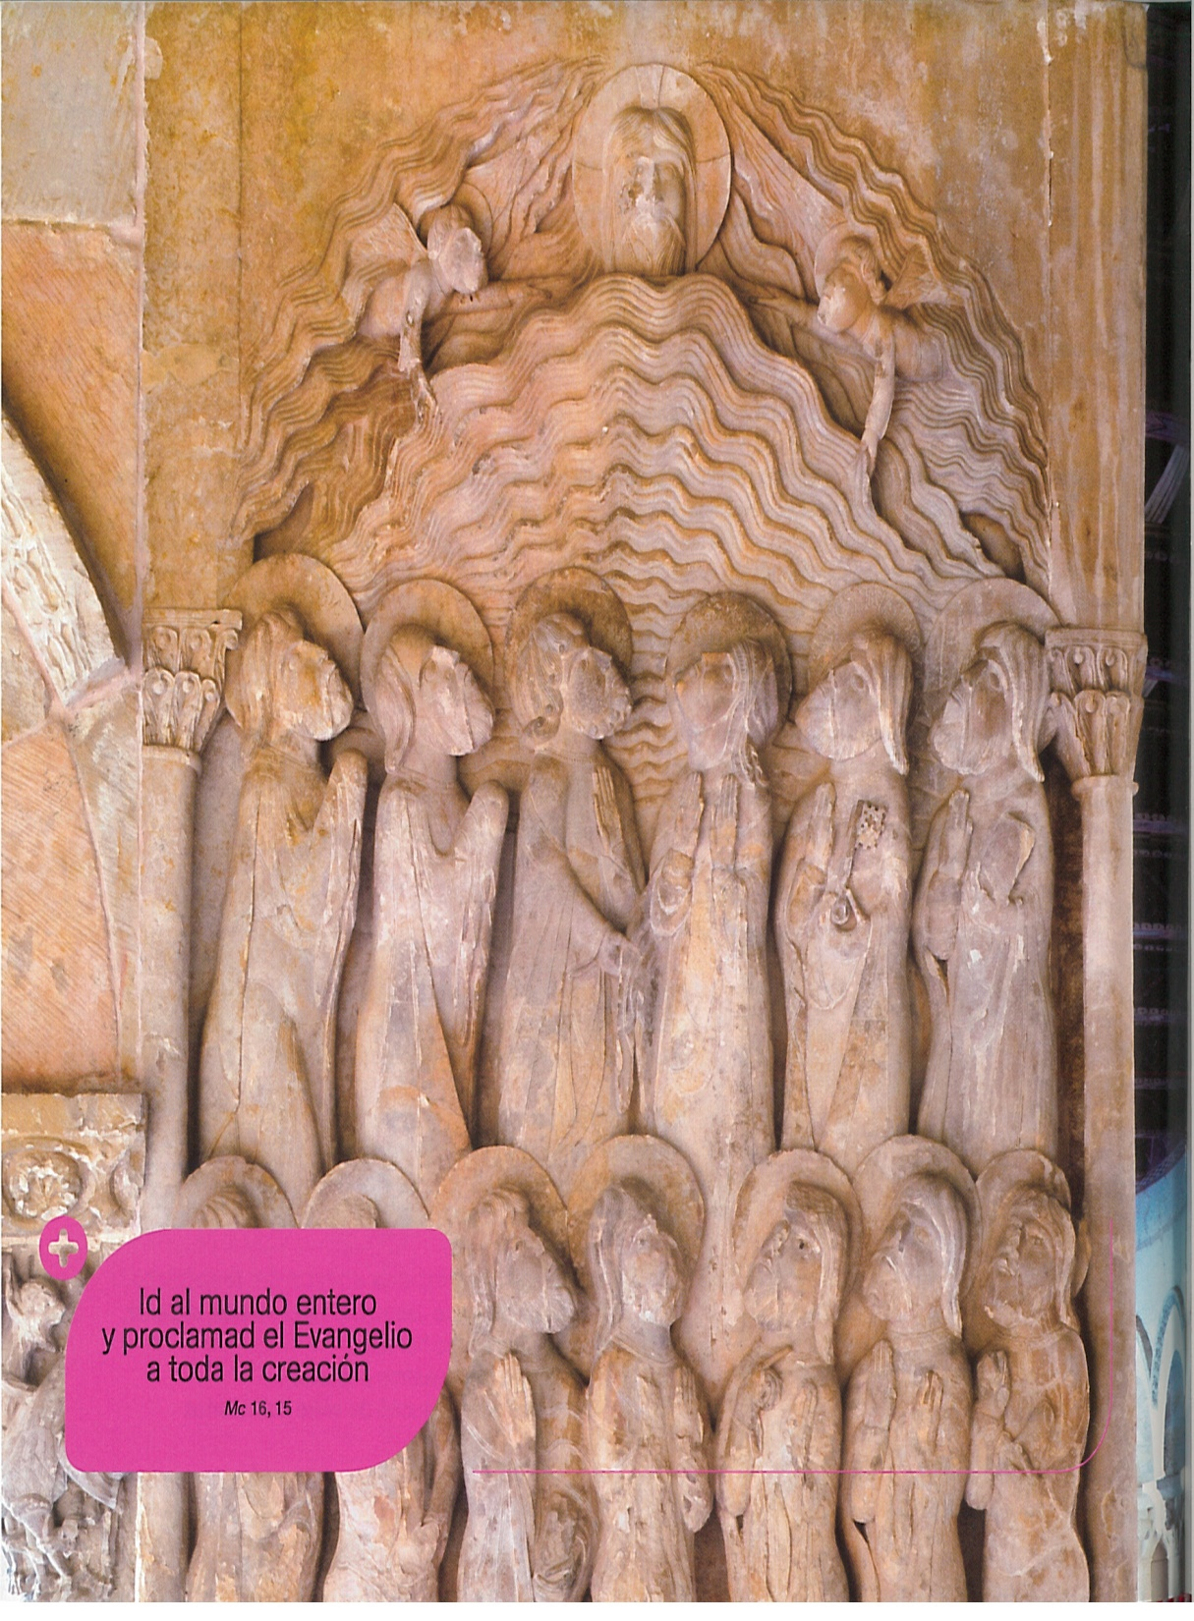
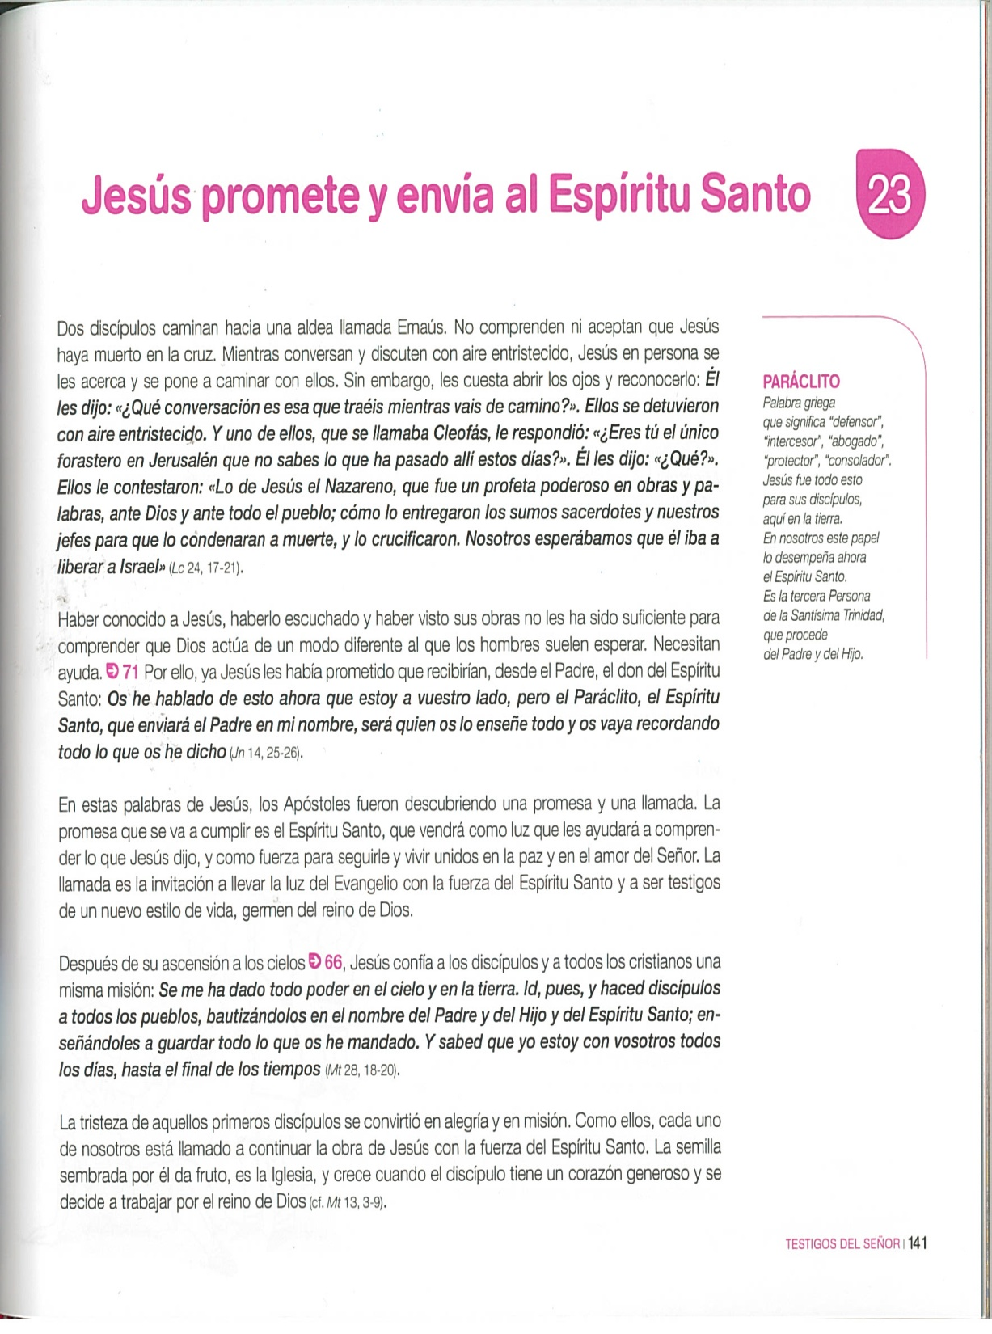


Imagen
de arte
Título
Recuadro explicativo
Referencia a Pregunta/Respuesta del final
Cita de la Biblia
Narración

Slide 35
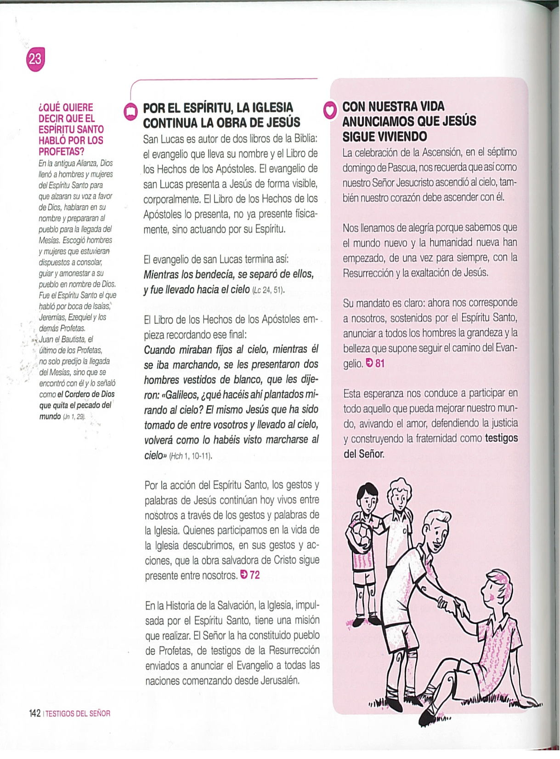
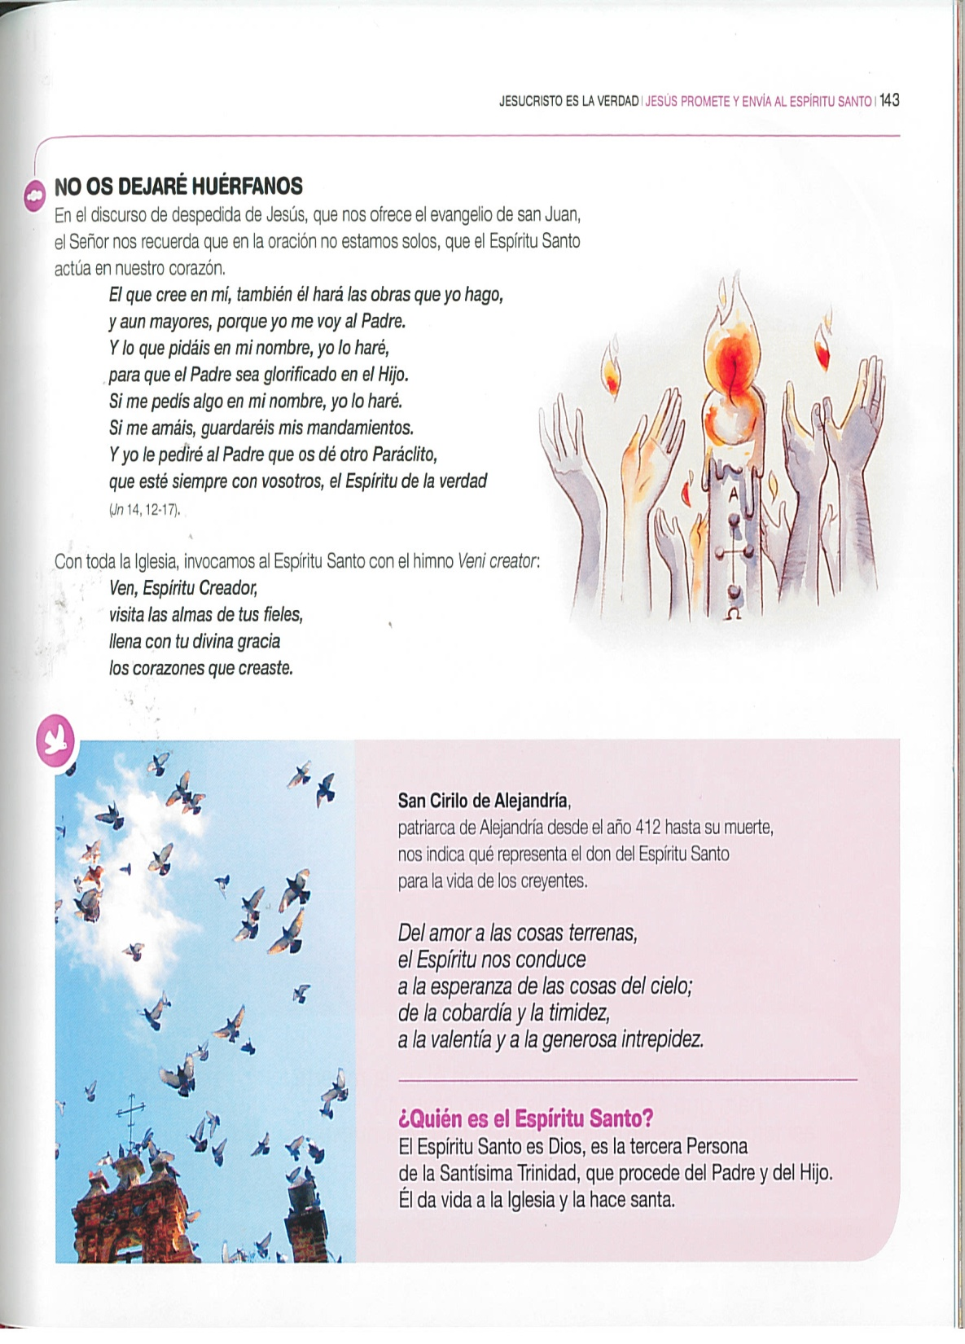




Vida del
cristiano
Explicación de la fe
Oración y Liturgia
Testimonio

Slide 36


Slide 37
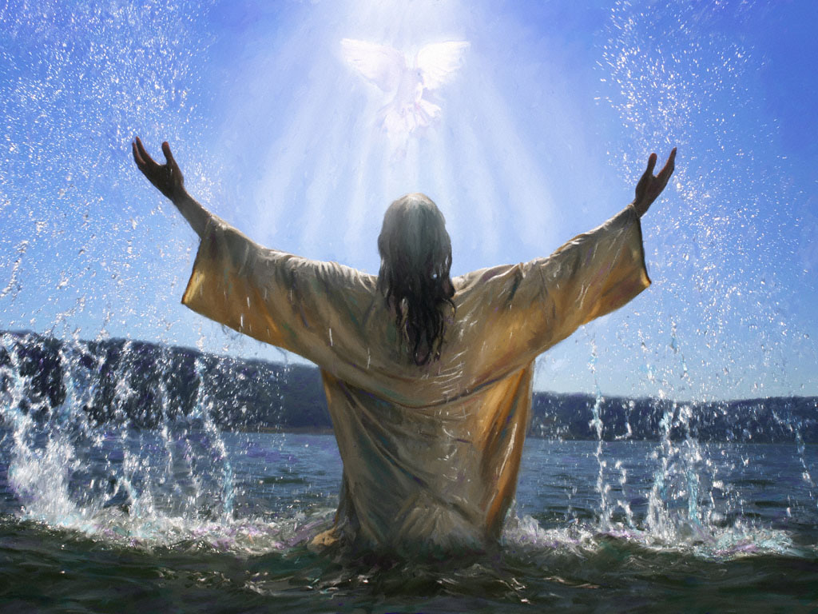
Arzobispado de Toledo
Arco de Palacio nº 3 – 45002 TOLEDO
www.catequesistoledo.es
catequesis@architoledo.org
Delegación Diocesana de Catequesis

